Slide 1
Présentation du modèle enfant dans Spectrum
John Stover
Webinaire de mise à jour sur les estimations du VIH
11 décembre 2023

Slide 2
Transmission du VIH de la mère à l'enfant : naissances chez les femmes séropositives
Femmes en âge de procréer (FAP)
Durée de l'allaitement chez les femmes VIH+ (sous/non sous ARV)
Taux de fécondité par âge
Naissances chez les femmes VIH+
Infections périnatales
Infections postnatales
Prévalence du VIH chez les FAP
Abandon mensuel du traitement ARV
Couverture de la PTME par traitement
Réduction du taux de fécondité due au VIH (correspond à la prévalence ANC)
Rétention à l'accouchement
Probabilités de transmission postnatale par traitement
Probabilités de transmission périnatale par traitement
Incidence du VIH chez les FAP
Notes:
FAP : femmes en âge de procréer

Slide 3
Une validation utile consiste à comparer les estimations de naissances de Spectrum avec les naissances déclarées dans le cadre du programme, les CPN et le nombre de tests effectués.
Notes:
CPN : consultation prénatale

Slide 4
Analyser la qualité des données ANC :
Avant l'ajustement pour la fécondité et/ou l'EPP
Les données issues des tests de routine peuvent être complexes, et il est parfois difficile de discerner les tendances des artefacts de reporting
Les premières recommandations sur la surveillance sentinelle des soins prénatals suggéraient de se concentrer sur les sites de soins prénatals à forte charge
Les tests de dépistage du VIH dans les centres de soins prénatals ont été intensifiés lors de leur mise en place, puis se sont stabilisés → les premières années ne sont pas représentatives à l'échelle nationale.
La gestion des rapports au niveau individuel est difficile, en particulier avant la mise en place de systèmes de rapport électroniques
Avant d'utiliser les données ANC-RT :
Inclure les femmes déjà connues comme séropositives dans le numérateur (VIH+) et le dénominateur (taille de l'échantillon).
Compter tous les premiers tests (maximum un par grossesse)
– y compris les premiers tests effectués pendant le travail ou l'accouchement.
N'utilisez que les années pour lesquelles les données sont complètes ou représentatives à l'échelle nationale.
Surveillez les augmentations ou les diminutions brutales ; les tendances en matière de prévalence doivent être stables.
Surveillez : les faux positifs, les changements dans les algorithmes de test, les ruptures de stock et leurs impacts, ainsi que les taux de refus.
Examiner les données des enquêtes auprès des ménages sur le pourcentage de femmes ne fréquentant pas les services de soins prénatals et leurs caractéristiques, afin de comprendre les biais.
Notes:
De nombreux facteurs peuvent influencer les tendances en matière de prévalence établies à partir des données issues des tests de dépistage systématiques pratiqués dans le cadre des soins prénatals, notamment les changements dans la prestation des services au fil du temps, l'élargissement de la couverture des tests de dépistage systématiques et la généralisation des systèmes de déclaration électronique à mesure qu'ils se développent dans un nombre croissant de lieux. Tous ces facteurs peuvent avoir une incidence sur l'actualité et l'exhaustivité de vos données. Ils peuvent également influencer les tendances épidémiologiques. Par exemple, à mesure que les systèmes se développent, ils passent généralement des zones à forte prévalence vers celles à faible prévalence, ce qui entraîne une baisse artificielle de la prévalence du VIH. Une solution pourrait consister à ne pas utiliser les données sur les tendances issues des tests de routine tant que la couverture du système ne s'est pas stabilisée.
Par conséquent, nous vous recommandons, avant d'utiliser vos données ANC-RT, de prendre en compte certaines des questions présentées ici : comment votre système de dépistage systématique et sa couverture géographique et démographique ont-ils évolué au fil du temps ? Les femmes séropositives connues ont-elles été incluses dans le rapport ou non ? Seul le premier test effectué lors d'une visite prénatale a-t-il été inclus ? Les premiers tests effectués pendant le travail et l'accouchement ont-ils été inclus ? Avez-vous pris en compte les changements intervenus dans le dépistage au fil du temps, notamment les kits utilisés et les taux de faux positifs dans les milieux à faible prévalence, les algorithmes utilisés, les taux de refus et l'influence des ruptures de stock sur l'exhaustivité du dépistage ? Avez-vous lu les rapports d'assurance qualité disponibles et comparé les données de prévalence à d'autres sources telles que les enquêtes auprès des ménages ?
Compte tenu de l'importance des tendances produites par l'EPP pour déterminer les tendances dans votre estimation nationale, il vaut la peine de consacrer du temps à examiner ces facteurs et à consulter des experts si nécessaire afin de mieux comprendre comment ils influencent vos données et quelles données doivent être utilisées ou exclues.

Slide 5
Transmission du VIH de la mère à l'enfant
Femmes en âge de procréer
Durée de l'allaitement chez les femmes VIH+ (sous/non sous ARV)
Taux de fécondité par âge
Naissances chez les femmes VIH+
Infections périnatales
Infections postnatales
Prévalence du VIH chez les FAP
Abandon mensuel du traitement ARV
Couverture de la PTME par traitement
Réduction du taux de fécondité due au VIH (correspond à la prévalence ANC)
Rétention à l'accouchement
Probabilités de transmission postnatale par traitement
Incidence du VIH chez les FAP
Probabilités de transmission périnatale par traitement

Slide 6
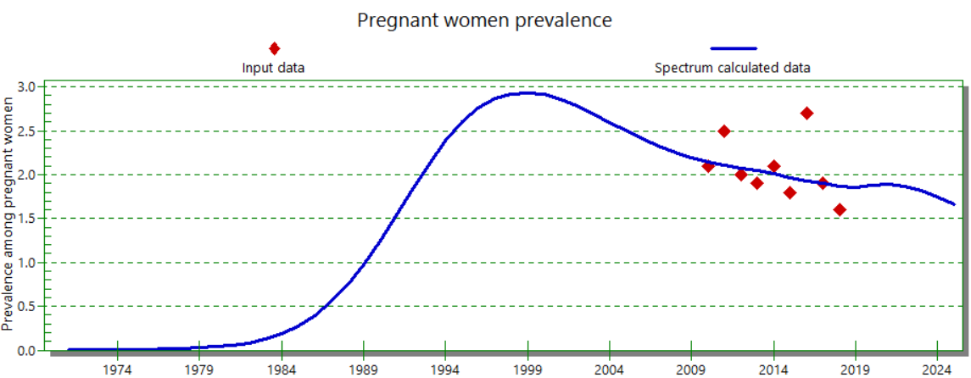
L'estimation de la prévalence par Spectrum est ajustée pour correspondre à la prévalence ANC
Facteur d'ajustement local (FAL) = 1,21
Si le facteur d'ajustement local (FAL) est très faible (<0,5) ou très élevé (>2,5), cela peut indiquer des problèmes avec les données de prévalence ANC. Dans ces cas, examinez la représentativité des données de prévalence ANC, envisagez de limiter le FAL à 0,5-2,5 ou envisagez d'autres moyens de valider la couverture PTME.

Slide 7
Transmission mère-enfant du VIH : infections périnatales
Femmes en âge de procréer
Durée de l'allaitement chez les femmes VIH+ (sous/non sous ARV)
Taux de fécondité par âge
Naissances chez les femmes VIH+
Infections périnatales
Infections postnatales
Prévalence du VIH chez les FAP
Abandon mensuel du traitement ARV
Couverture de la PTME par traitement
Réduction du taux de fécondité due au VIH (correspond à la prévalence ANC)
Rétention à l'accouchement
Probabilités de transmission postnatale par traitement
Probabilités de transmission périnatale par traitement
Incidence du VIH chez les FAP

Slide 8
Les rapports sur les programmes fournissent des données sur le nombre de femmes recevant des antirétroviraux par régime thérapeutique.

Slide 9
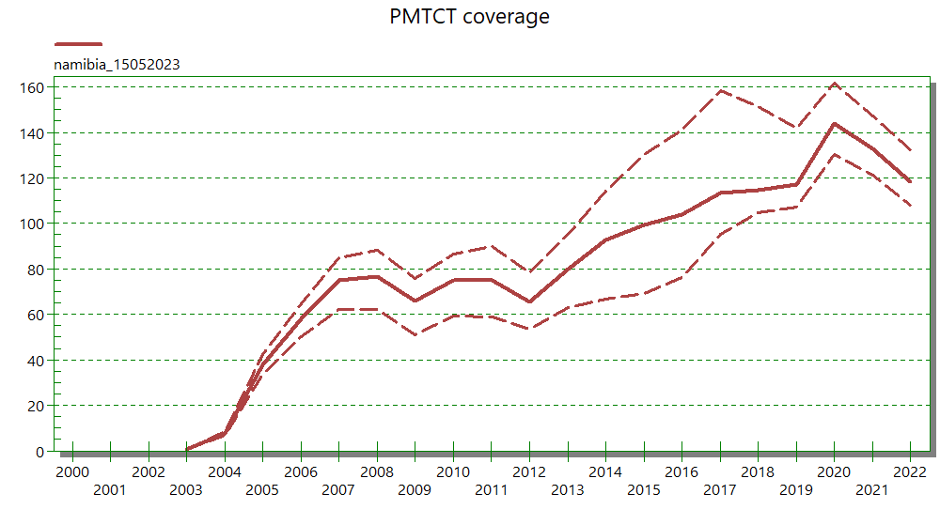
Une couverture PTME >100 % indique un problème !
Une couverture supérieure à 100 % au cours d'une année donnée indique un problème. Vérifiez si le nombre de naissances est sous-estimé, si le facteur d'ajustement local correspond bien à la prévalence des soins prénatals ou s'il y a un double comptage du nombre de femmes recevant des ARV.

Slide 10
Les probabilités de transmission mère-enfant sont basées sur des études
Traitement | Transmission périnatale |  |  |  | Transmission postnatale (par mois)
 | CD4 inconnu | CD4 <200 | CD4 200-350 | CD4 350+ | CD4 < 350 |  | CD4 > 350
Infections incidentes | 18,2% |  |  |  | 27 % (événement unique)
Pas de prophylaxie | 19,9% | 37% | 27% | 15% | 1,57% | 0,51%
SD-NVP | 8,9% |  |  |  | 1,57% | 0,51%
OMS 206 double prophylaxie | 4,1% |  |  |  | 1,57% | 0,51%
Option A |  |  | 4% | 2% |  | 0,23%
Option B |  |  |  | 0,9% |  | 0,23%
ART avant la grossesse | 0,21% |  |  |  | 0,013%
ART pendant la grossesse | 1,9% |  |  |  | 0,13%
ART moins de 4 semaines avant l'accouchement | 7,6% |  |  |  | 0,20%
Pour 2020, nous avons introduit la rétention à l'allaitement pendant les 12 premiers mois et au-delà de 12 mois.
Valeur par défaut = 80 %
Source : Rollins N, Mahy M, Becquet R, Kuhn L, Creek T, Mofenson L. Estimates of peripartum and postnatal mother-to-child transmission probabilities of HIV for use in Spectrum and other population-based models. Sex Transm Infect 2012,88 Suppl 2:i44-51.
Mis à jour en 2016 par Lynne Mofenson. Mahy et al. al Improving estimates of children living with HIV from the Spectrum AIDS Impact Model. AIDS 2017, 31 (Suppl 1):S13-22.

Slide 11
Transmission du VIH mère-enfant : transmission postnatale
Femmes en âge de procréer
Durée de l'allaitement chez les femmes VIH+ (sous/non sous ARV)
Taux de fécondité par âge
Naissances chez les femmes HIV+
Infections périnatales
Infections postnatales
Prévalence du VIH chez les FAP
Abandon mensuel du traitement ARV
Couverture de la PTME par traitement
Réduction du taux de fécondité due au VIH (correspond à la prévalence ANC)
Rétention à l'accouchement
Probabilités de transmission postnatale par traitement
Probabilités de transmission périnatale par traitement
Incidence du VIH chez les FAP

Slide 12
Les probabilités de transmission mère-enfant sont basées sur des études
Traitement | Transmission périnatale |  |  |  | Transmission postnatale (par mois)
 | CD4 inconnu | CD4 <200 | CD4 200-350 | CD4 350+ | CD4 < 350 |  | CD4 > 350
Infections incidentes | 18,2% |  |  |  | 27% (événement unique)
Pas de prophylaxie | 19,9% | 37% | 27% | 15% | 1,57% | 0,51%
SD-NVP | 8,9% |  |  |  | 1,57% | 0,51%
OMS 206 double prophylaxie | 4,1% |  |  |  | 1,57% | 0,51%
Option A |  |  | 4% | 2% |  | 0,23%
Option B |  |  |  | 0,9% |  | 0,23%
TAR avant la grossesse | 0,21% |  |  |  | 0,013%
TAR pendant la grossesse | 1,9% |  |  |  | 0,13%
TAR moins de 4 semaines avant l'accouchement | 7,6% |  |  |  | 0,20%
Pour 2020, nous avons introduit la rétention à l'allaitement pendant les 12 premiers mois et au-delà de 12 mois.
Valeur par défaut = 80 %
Source : Rollins N, Mahy M, Becquet R, Kuhn L, Creek T, Mofenson L. Estimates of peripartum and postnatal mother-to-child transmission
probabilities of HIV for use in Spectrum and other population-based models. Sex Transm Infect 2012,88 Suppl 2:i44-51.
Mis à jour en 2016 par Lynne Mofenson. Mahy et al. Improving estimates of children living with HIV from the Spectrum AIDS Impact Model. AIDS 2017, 31 (Suppl 1):S13-22.

Slide 13
Les habitudes d'allaitement sont tirées des données d'enquête

Slide 14
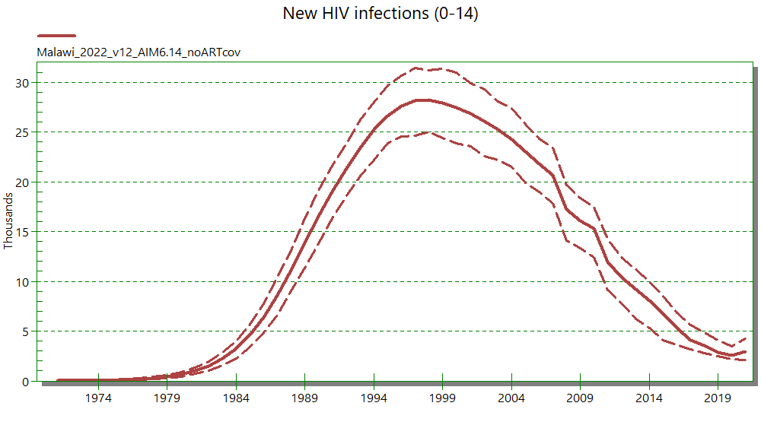
Résultat : nouvelles infections infantiles par année
Il est également possible de saisir les infections nosocomiales.

Slide 15
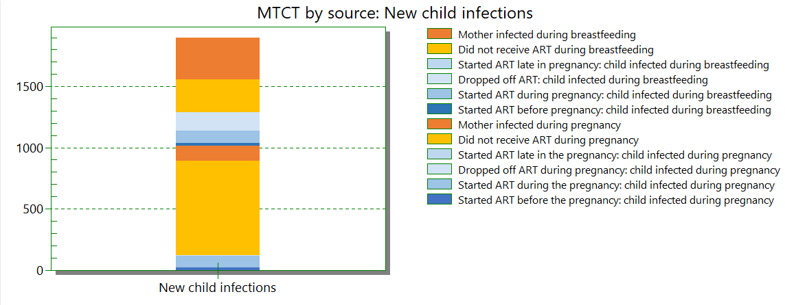
Sources des nouvelles infections chez les enfants
Postnatale
Prénatales

Slide 16
Les enfants nouvellement infectés sont répartis par catégorie de pourcentage de CD4
>30
60%
26-30
12%
Nouvelles infections
-Périnatales
-0-6 mois après la naissance
-7-12 mois après la naissance
-12+ mois après la naissance
21-25
10%
16-20
9%
11-15
5%
La répartition des nouvelles infections est basée sur Dunn D. CD4 distributions in HIV Paediatric Prognostics Markers Collaborative Study and Cross Continents Collaboration for Kids. Présenté lors de la réunion d'octobre 2009 du Groupe de référence de l'ONUSIDA sur les estimations, la modélisation et les projections, à Genève.
5-10
3%
<5
1%

Slide 17
Les enfants séropositifs sont suivis en fonction de leur âge, de leur catégorie CD4 et de leur statut thérapeutique
EVVIH âgés de 5 à 14 ans sous TAR par catégorie de nombre de CD4 au début du traitement
EVVIH de moins de 5 ans sous TAR par catégorie de % CD4
EVVIH âgés de moins de 5 ans non-sous TAR par catégorie de % de CD4
EVVIH âgés de 5 à 14 ans non-sous TAR par catégorie de nombre de CD4
μ = taux de mortalité hors TAR
α = taux de mortalité sous TAR
c = taux d'initiation au TAR
δ = taux d'arrêt du TAR
λ = taux de progression vers la catégorie CD4 inférieure suivante
_{c1}
_{c'1}
_{α1}
>30
>30
>1000
_{µ’1}
_{δ'1}
>1000
_{α’1}
_{δ1}
_{µ1}
_{c2}
λ₁
λ'₁
_{c’2}
_{α2}
26-30
26-30
750-999
_{μ'2}
_{δ’2}
750-999
_{α'2}
_{δ2}
_{µ2}
λ₂
λ’₂
_{c3}
_{c’3}
_{α3}
21-25
21-25
500-749
_{µ’3}
_{δ’3}
500-749
_{α’3}
_{δ3}
_{µ3}
λ₃
λ’₃
_{c’4}
16-20
_{c4}
350-499
_{α'4}
_{α4}
16-20
_{µ4}
350-499
_{μ'4}
_{δ’4}
_{δ4}
λ₄
λ’₄
_{c’5}
11-15
_{c5}
11-15
200-349
200-349
_{α5}
_{µ5}
_{µ’5}
_{δ’5}
_{α’5}
_{δ5}
λ₅
λ’₅
_{c’6}
5-10
_{c6}
5-10
<200
_{δ’6}
<200
_{α6}
_{δ6}
_{µ6}
_{μ'6}
_{α'6}
λ₆
<5
_{c7}
<5
_{α7}
_{µ7}
_{δ7}
Notes:
EVVIH : Enfants vivant avec le VIH

Slide 18
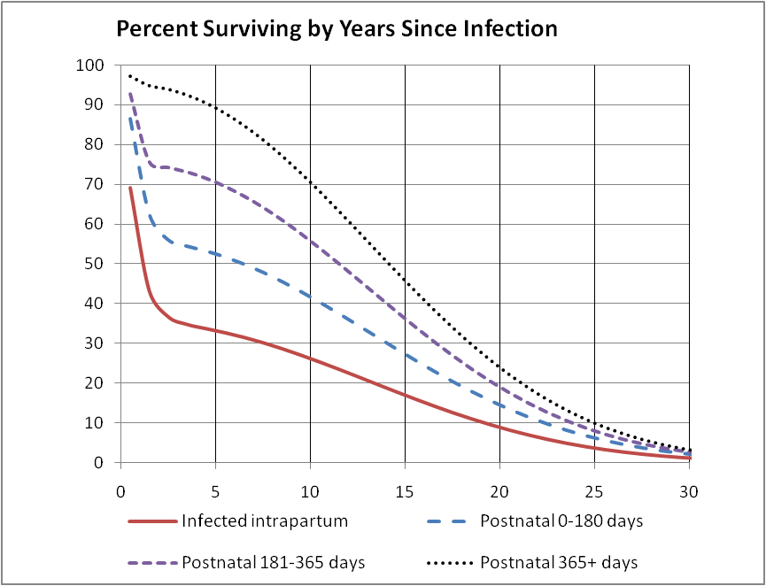
La survie des personnes séropositives ne suivant pas de traitement antirétroviral dépend du moment de l'infection
Marston M, Becquet R. Net survival of children HIV-infected perinatally and through breastfeeding: a pooled analysis of individual data from resource-constrained settings, décembre 2010.

Slide 19
Les initiations au TAR pédiatrique sont réparties par âge selon les modèles du Consortium IeDEA
Données du Consortium IeDEA

Slide 20
Mortalité annuelle sous TAR selon l'âge de l'enfant
(Exemple : sous TAR depuis plus de 12 mois, modèle Afrique de l'Est)
Âge (années)
Âge (années)
Modèles estimés par le Consortium IeDEA par âge, durée du traitement et région

Slide 21
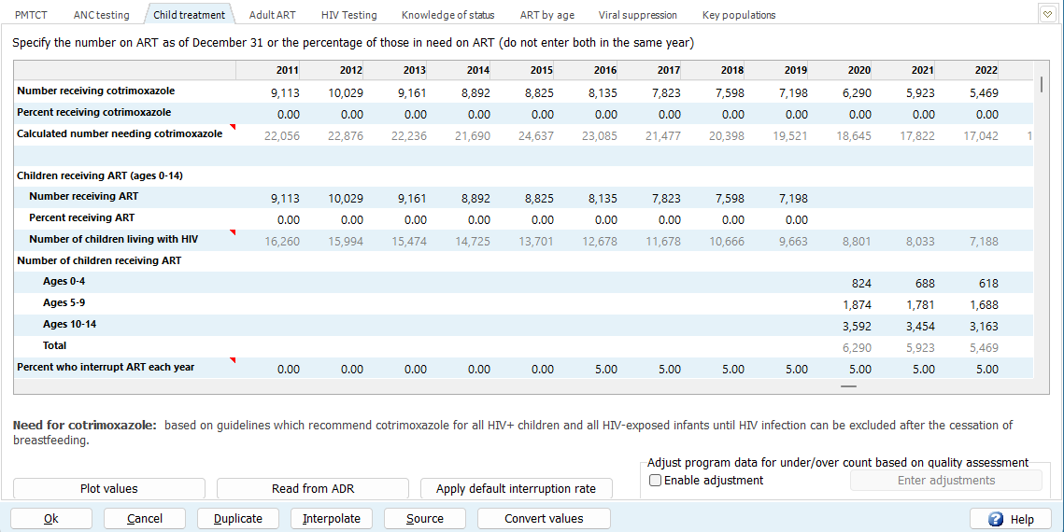
Dynamique du TAR
Veuillez saisir les taux d'interruption du traitement pour toutes les années où des enfants ont suivi un traitement antirétroviral.
  À partir de données fiables provenant d'un programme national ou représentatif à l'échelle nationale, si elles sont disponibles
  Taux par défaut de 5 % par an – utilisez le nouveau bouton dans l'éditeur de traitement des enfants « Appliquer le taux d'interruption par défaut »
Les entrées relatives à l'interruption du traitement n'ont pas d'incidence sur le nombre d'enfants sous TAR (déterminé par les données du programme), mais elles permettent d'affiner :
  le pourcentage d'enfants dans la première année de traitement, leur âge et la répartition des CD4
  le (nouveau !) calcul de Spectrum concernant la connaissance du statut des enfants.

Slide 22
Enfants vivant avec le VIH précédemment sous traitement : nouveau tableau de validation

Slide 23
Connaissance du statut parmi les enfants
Si aucune donnée fiable sur la connaissance du statut sérologique chez les enfants n'est disponible, celle-ci peut être estimée en additionnant le nombre d'enfants sous TAR et le nombre d’enfants vivant avec le VIH précédemment sous traitement. Un nouveau bouton dans l'éditeur KOS, « Calculer la connaissance du statut sérologique chez les enfants », permettra d'appliquer automatiquement cette approximation.
Notes:
KOS : Knowledge of status

Slide 24
Principaux résultats de Spectrum
Tranches d'âge
  Enfants : 0 à 14 ans
  Enfants < 1 an
  Enfants < 2 ans
  Enfants de 1 à 4 ans
  Jeunes de 15 à 24 ans (AGYW)
  Adolescents 10-19 ans
Indicateurs
  Nombre d'enfants séropositifs
  Nouvelles infections
  Décès liés au sida
  Enfants exposés au VIH mais non infectés
Transmission mère-enfant
  Nombre de femmes enceintes séropositives
  Couverture de la PTME
  Taux de transmission périnatale
  Taux de transmission à l'âge de 36 mois
  Nombre de nouvelles infections chez les enfants
Traitement
  Nombre de cas nécessitant un traitement au cotrimoxazole
  Couverture du cotrimoxazole
  Nombre de personnes éligibles au traitement
  Couverture du traitement
  Nombre de personnes sous traitement par âge et poids

Slide 25
Prévalence du VIH chez les 0-14 ans :
Les estimations de Spectrum sont comparables à celles du PHIA

Slide 26
Aujourd'hui, la plupart des enfants séropositifs ont plus de 5 ans et ont été infectés entre 2008 et 2018. Comme ils ne sont pas en contact régulier avec le système de santé, ils peuvent être difficiles à trouver.

